Slide 1
VY_32_INOVACE_AUT2_09
Dynamika jízdy

Slide 2
Dynamika jízdy
Je souhrn pohybu vozidla a jeho částí, který je ovlivněný změnami rychlosti a změnou dráhy. Chování vozidla závisí na poloze jízdní osy vzhledem ke geometrické ose, úhlech natočení rejdových kol, odklonu kol a na koeficientu tření mezi koly a vozovkou.

Slide 3
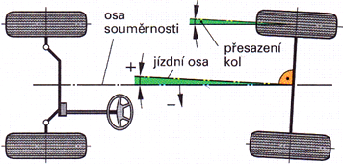
Základní pojmy
osa souměrnosti – probíhá v podélném směru vozidla přes středy přední a zadní nápravy
geometrická jízdní osa – je tvořena kolmicí k zadní nápravě, při odchylce od osy souměrnosti jede vozidlo šikmo

Slide 4
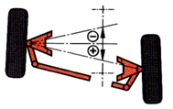
3) přesazení kol – je úhel, o který je střed kola posunut v podélném směru oproti středu druhého kola téže nápravy dopředu(+) nebo dozadu (-).

Slide 5
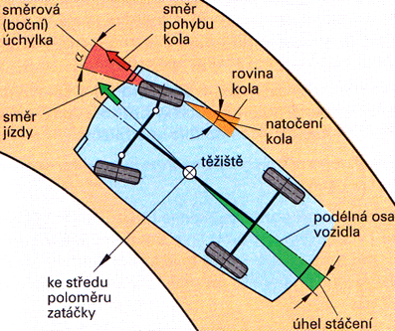
4) směrová úchylka – je úhel mezi rovinou kola a skutečným směrem pohybu kola
5) úhel stáčení – je úhel mezi směrem pohybu vozidla a osou souměrnosti

Slide 6
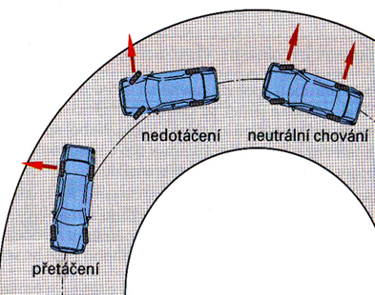
6) samořiditelnost – je směrová stabilita při příčném smyku v zatáčkách. Pokud se zatáčka projíždí rychleji, vzniká na předních kolech nebo na zadních kolech případně na všech kolech příčný skluz

Slide 7
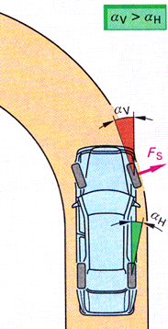
7) nedotáčivost – směrové úchylky předních kol jsou větší než zadních kol. Vozidlo chce projet větším poloměrem zatáčky než odpovídá natočení předních kol a přední kola posunuje směrem ven. Nedotáčivost se projevuje u vozidel s pohonem předních kol.

Slide 8
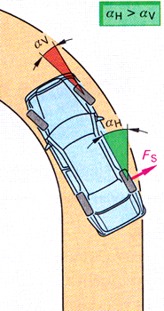
8) přetáčivost - směrové úchylky zadních kol jsou větší než předních kol. Vozidlo chce jet menším poloměrem zatáčky než to odpovídá natočení předních a vybočuje zadní částí. Přetáčivost se projevuje u vozidel s pohonem zadních kol

Slide 9
9) neutrální jízdní chování – směrové úchylky předních a zadních kol jsou stejně velké. Vozidlo se posunuje všemi čtyřmi koly rovnoměrně. Tento jev se projevuje u vozidel s pohonem všech kol

Slide 10
Použitá literatura
GSCHEIDLE, Rolf. Příručka pro automechanika. 3. přeprac. vyd. /. Překlad Iva Michňová, Zdeněk Michňa, Jiří Handlíř. Praha: Europa - Sobotáles, 2007, 685 s. ISBN 978-80-86706-17-7.
GSCHEIDLE, Rolf. Tabulky pro automechaniky: tabulky, vztahy, přehledy, normalizované postupy : matematika, vedení podniku, základní odborné znalosti, materiály, technické kreslení, odborné znalosti, elektrické vybavení, předpisy. Překlad Jiří Handlíř. Praha: Europa-Sobotáles, 2009, 496 s. ISBN 978-80-86706-21-4
PILÁRIK, Milan a Jiří PABST. Automobily. Vyd. 1. Praha: Informatorium, 2000, 3 sv. ISBN 80-86073-65-33.

